Slide 1

12
7
8
9
10
1
2
3
4
5
6
11

Slide 2



新闻联播
CCLV
乐摇摇
XIN WEN LIANBO

Slide 3



此处有美女
这里有帅哥
程序猿联盟
新闻联播
2018.2.3

Slide 4


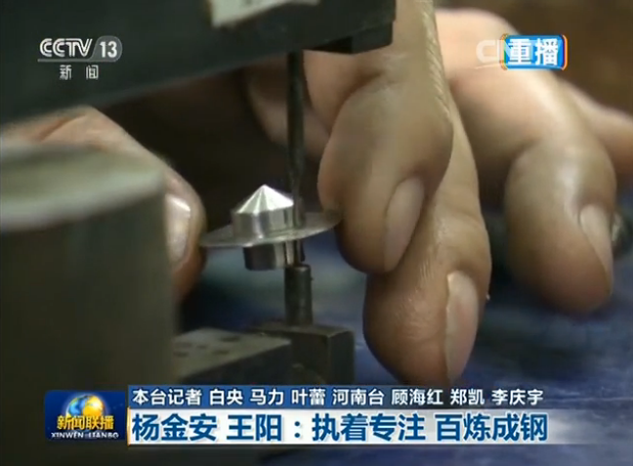




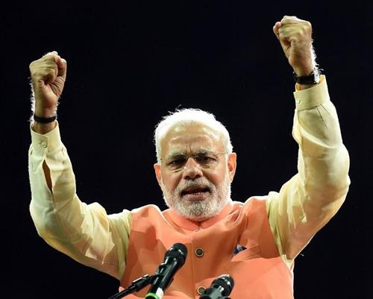
国际新闻 新华社消息
乐摇摇年会盛大召开，各国首脑发来贺电

Slide 5

国际新闻 新华社消息
乐摇摇年会盛大召开，各国首脑发来贺电

Slide 6
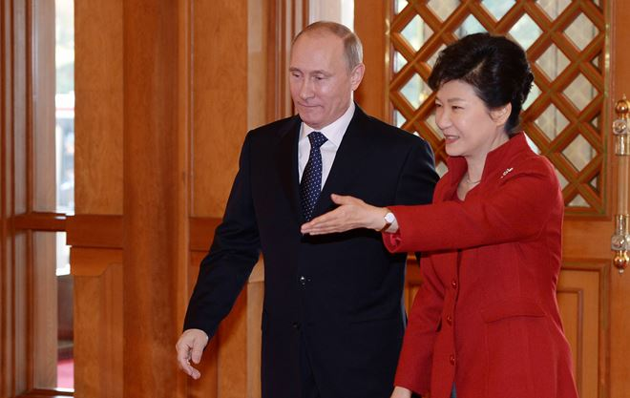
国际新闻 小道消息
韩前总统朴槿惠抵华与乐摇摇杨总秘密会晤

Slide 7



国际新闻 新华社消息
社会各界热烈庆贺乐摇摇年会的成功召开

Slide 8
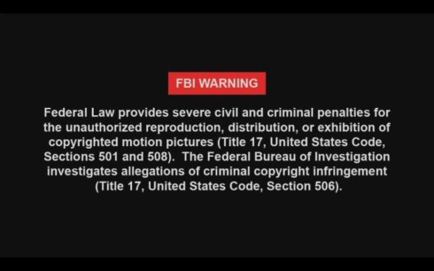
国际新闻 新华社消息
美FBI成功窃取中国人微信内容

Slide 9

国内简讯
乐摇摇徐总检阅洗浴中心

Slide 10


国内快讯
国内旅游市场持续增长

Slide 11
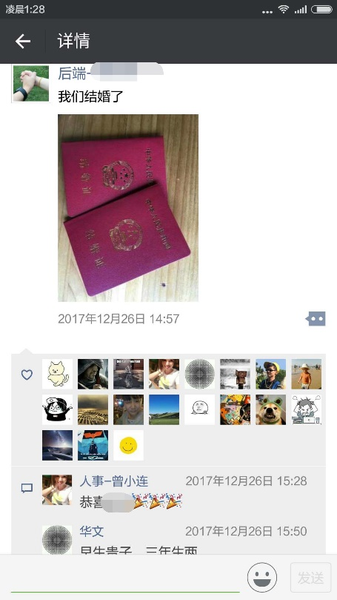
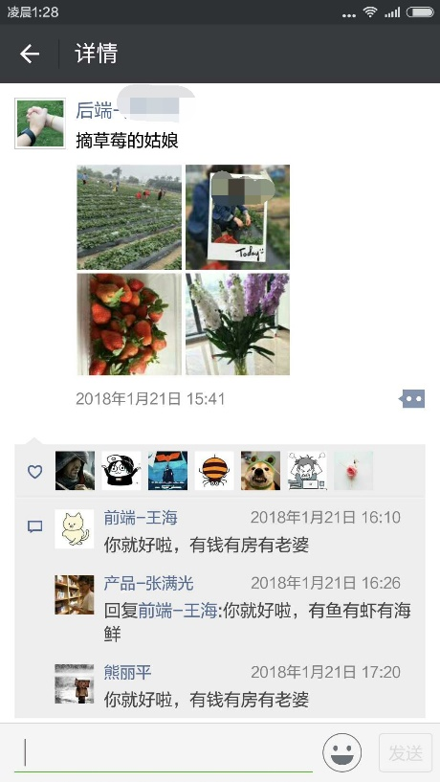
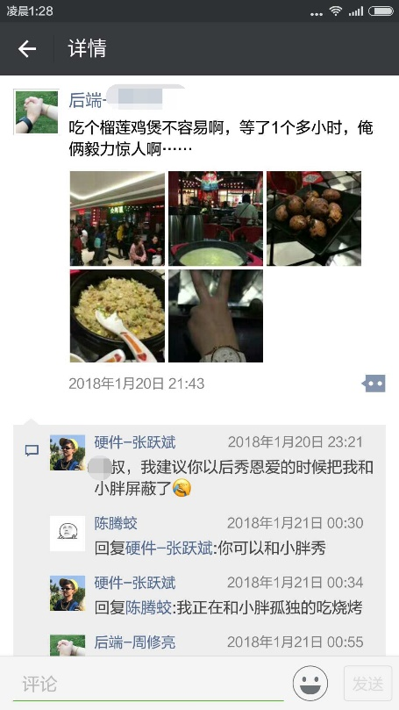
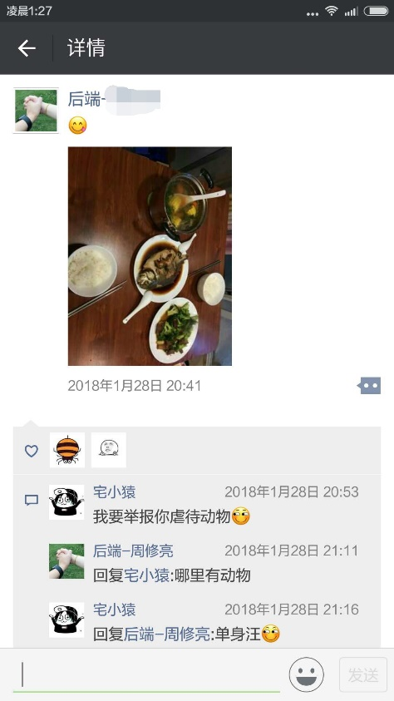
国内资讯
某互联网工程师涉嫌虐待动物

Slide 12


国内资讯
情人节将近，关爱单身狗已迫在眉睫

Slide 13


乐摇摇
CCLV
新闻联播
此处有美女
这里有帅哥
程序猿联盟
新闻联播
2018.2.3
导 播
导 播
呆逼猴子 二胡卵子
罗畅 宅小猿
编 辑
编 辑
假装有很多很多编辑
假装有很多很多编辑
假装有很多很多编辑
假装有很多很多编辑
假装有很多很多编辑
假装有很多很多编辑
假装有很多很多编辑
宅小猿
制 作
宅小猿
何文辉
王 海
王 豪
杨楠峰
陈可健
制 作
sky卤代烃

